Slide 1
UNIVERSIDAD CENTRO -OCCIDENTAL
“LISANDRO ALVARADO” POSTGRADO DE CARDIOLOGÍA CENTRO CARDIOVASCULAR REGIONAL ASCARDIO
EVIDENCIA CIENTIFICA
GRUPO N°6
Dra. Nidia Sánchez (R3)
Dr. Irvin Terán (R2 relator)
Dr. Joel Juárez (R1 Ponente)
Dra. María Caón (R1)
Residentes de Cardiología
Octubre 2018

Slide 2
¿EXISTE REDUCCIÓN DE LA MORTALIDAD CON EL USO DE ANTICOAGULACIÓN ORAL EN PACIENTES CON INFARTO AGUDO DE MIOCARDIO ANTERIOR EXTENSO A LOS 30 DIAS, 6 MESES Y AL AÑO?

Slide 4
INTRODUCCIÓN
El efecto beneficioso del tratamiento antitrombótico en ECA sugiere que la prevención de la formación del trombo reduce los eventos CV posteriores.
El uso de aspirina a corto plazo y ACO a largo plazo tras el IM son efectivos. La coumadina redujo 35% eventos CV.
La comparación indirecta de ensayos clínicos sugiere que la coumadina podría ser mas beneficioso que el uso de aspirina solo.
Robert F Van et al. Lancet 2002; 360: 109–13

Slide 5
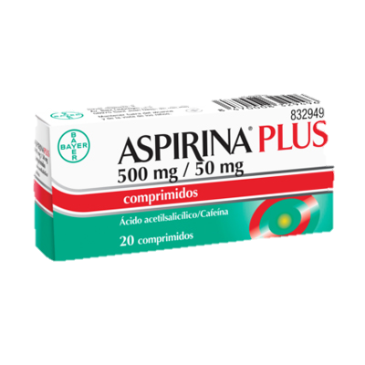
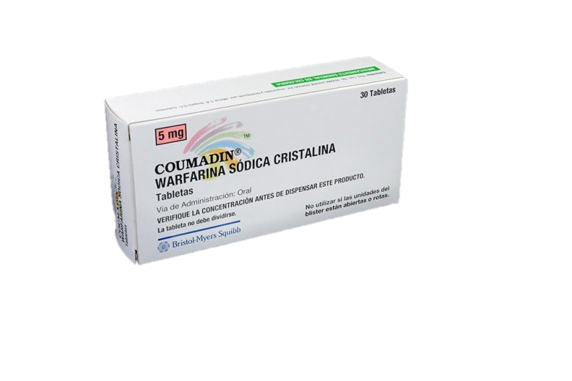
INTRODUCCIÓN
Se compararon solo en 2 ensayos clínicos pequeños en los años 80, a favor de la aspirina, pero la reducción de la dosis ha hecho que la combinación sea más segura y beneficiosa.
Al comienzo del ensayo, la combinación de aspirina con coumadina de intensidad baja (INR menor 1,5) no fue mejor que la aspirina sola.
Sin embargo, la combinación con intensidad media (INR 2-3) si fue mejor que la aspirina sola.
Robert F Van et al. Lancet 2002; 360: 109–13

Slide 6
OBJETIVO
Evaluar el efecto de la coumadina y la aspirina de moderada intensidad ó la coumadina de alta intensidad, en comparación con la aspirina sola en pacientes que habían tenido eventos coronarios agudos.

Slide 7
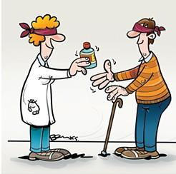
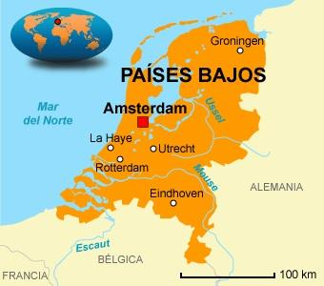
MÉTODOS
Ensayo clínico prospectivo
Designación Abierta
Declaración de Helsinki
Multicéntrico, 53 hospitales
Protocolo aprobado por el Consejo Nacional de Seguros de Salud y los comités de ética institucionales locales.
Robert F Van et al. Lancet 2002; 360: 109–13

Slide 8
CÁLCULO DE LA MUESTRA
RRR del 20% en el brazo con ACO
12,5% PFP
2,5 años (ASA)
Poder estadístico
85% y un nivel alfa 0,05
Se calculó una muestra de 2900 por grupo y mas de 3 años de seguimiento
Robert F Van et al. Lancet 2002; 360: 109–13
Notes:
|Suponiendo una tasa de eventos en el grupo de aspirina de 12,5% en 2,55 años; se fijó una reducción de 20% en el grupo tratado con anticoagulante oral.
Potencia: 85% Alfa: 5%
Se calculó una población de 2900 personas por grupo y más de 3 años de seguimiento.
el poder estadístico es la probabilidad de rechazar la hipotesis nula cuanto esta es falsa (la hipotesis alternativa es verdadera). La probabilidad de aceptar la hipótesis nula cuando ésta sea falsa es un error del tipo II.
Significancia estadística: la probabilidad de rechazar la hipótesis nula cuando ésta es verdadera (decisión conocida como error de tipo I, o "falso positivo“).

Slide 9
ALEATORIZACIÓN
Muestra= 999
AAS
100 mg de carbasalato de calcio pulverizado metabolizado a aspirina igual a 80 mg
COUMADIN
Régimen de alta intensidad
INR 3,0 – 4,0
AAS+COUMADIN
80 mg + coumadin
Régimen de moderada intensidad: INR 2,0 – 2,5
336
330
333
Realizada por servicio de telefonía central
Las drogas concomitantes se dejaron a la discreción de los médicos tratantes.
Notes:
Asignamos aleatoriamente 999 pacientes al grupo de aspirina en dosis bajas (100 mg de carbasalato de calcio pulverizado, metabolizado a aspirina, diaria; igual a 80 mg), al grupo de anticoagulantes orales, con un INR objetivo de 3,0 – 4,0; ó al grupo de terapia combinada con aspirina en dosis bajas (misma dosis) más anticoagulantes orales (fenprocoumon o acenocoumarol) con un INR objetivo de 2,0 – 2,5. La asignación al azar fue realizada por el servicio telefónico central.

Slide 10
MÉTODOS
CRITERIOS DE INCLUSIÓN
Hombres o mujeres no embarazadas que ingresaron con infarto agudo de miocardio o angina inestable en las 8 semanas anteriores .
CRITERIOS DE EXCLUSIÓN
Indicación establecida para el tratamiento con ACO (p. Ej., FA, válvula cardíaca protésica, aneurisma ventricular) o inhibidores plaquetarios (ICP, stent).
Contraindicaciones para el uso de los medicamentos del estudio.
Procedimiento de revascularización planificada.
Comorbilidad grave / mayor riesgo de sangrado
Plaquetas o eritrocitos anormales / anemia
Antecedente de ECV /incapacidad para cumplir con el protocolo o para dar su consentimiento informado por escrito
Notes:
Exclusión: Indicación de ACO y AAP (FA, prótesis valvular mecánica, aneurisma vent, ICP, stent) revascularización planificada, px graves, riesgo de sangrado o contraindicación.
Los criterios de exclusión incluyeron indicaciones establecidas para el tratamiento con anticoagulantes orales (p. Ej., Fibrilación auricular, válvula cardíaca protésica, aneurisma ventricular) o inhibidores plaquetarios (angioplastia coronaria transluminal percutánea, stent), contraindicaciones para el uso de los medicamentos del estudio, procedimiento de revascularización planificada, comorbilidad grave, mayor riesgo de sangrado, plaquetas o eritrocitos anormales, anemia, antecedentes de accidente cerebrovascular e incapacidad para cumplir con el protocolo o para dar su consentimiento informado por escrito.

Slide 11
DEFINICIONES
IM: Dolor torácico mayor 30min de duración, concentraciones elevadas de enzimas miocárdicas (más del doble del límite superior de lo normal), o desarrollo de nuevas ondas Q en la electrocardiografía estándar de 12 derivaciones .
Angina inestable: DT sugestivo de AI y evidencia de EAC subyacente: nueva depresión del ST ≥0,1 mV, elevación transitoria del ST o cambios en la T ≥2 derivaciones contiguas; o documentación previa de IM o procedimiento de revascularización; o resultados de pruebas no invasivas o invasivas que indican cardiopatía isquémica con enzimas miocárdicas negativas.
Robert F Van et al. Lancet 2002; 360: 109–13

Slide 12
MÉTODOS
PUNTO FINAL PRIMARIO
PUNTO FINAL SECUNDARIO
Mortalidad por todas las causas (muerte vascular, angina inestable, intervenciones cardiacas, EVC) y episodios de sangrado.
Compuesto de muerte, IM o ECV.
La mediana de duración del seguimiento fue de 12 meses (rango 0-26).
Robert F Van et al. Lancet 2002; 360: 109–13
Notes:
Mediana: medida de tendencial central posicional, donde a partir de ella los datos se pican por la mitad, es decir, quedan 50% por encima y 50% por debajo. No es representativa de muestra sino que solo divide los datos en la mitad.
Media: es una medida de tendencia central que es representativa de los datos, representando el promedio de los valores a traves de la suma de los mismos entre la cantidad de los datos.
Rango: Intervalo entre dos valores, minimo y maximo.

Slide 13
DEFINICIONES
Muerte vascular: incluyó muerte súbita o muerte por ECV,IM, ICC, enfermedad vascular periférica, hemorragia u otras causas vasculares.
Si no se precisaba la causa de muerte se calificó como CV.
Los ECV se clasificaron como isquémicos y hemorrágicos.
Si no se disponía de imágenes se clasificaba como hemorrágico.
Intervenciones cardíacas : comprendía angioplastia coronaria transluminal percutánea o Cirugía de injerto de bypass coronario.
Sangrado mayor: hemorragia fatal, hemorragia intracraneal o cualquier hemorragia que requiera ingreso independientemente de las intervenciones.
Sangrado menor: cualquier otro sangrado que no cumple criterios de sangrado mayor.
Robert F Van et al. Lancet 2002; 360: 109–13
Notes:
El sangrado mayor se definió como sangrado fatal, hemorragia intracraneal, o cualquier sangrado que requiera Admisión, independientemente de las intervenciones. Todos los demás Las hemorragias se clasificaron como menores. No incluimos Hemorragia postoperatoria en los análisis. Un independiente comité de seguridad supervisó el estudio, pero planeado No se realizaron análisis interinos porque el estudio fue terminado temprano

Slide 14
MÉTODOS
Los eventos eran clasificados por un panel de cardiólogos, neurólogos e internistas que desconocían el tratamiento.
Registro: Datos demográficos, historial médico, factores de riesgos y drogas concomitantes
Eventos adversos y puntos finales evaluados por cuestionarios cada 3 meses.
En caso de no devolver los cuestionarios, los datos se obtenían de los médicos tratantes y/registros hospitalarios.
Control de INR en clínicas regionales de anticoagulación.
Robert F Van et al. Lancet 2002; 360: 109–13
Notes:
El sangrado mayor se definió como sangrado fatal, hemorragia intracraneal, o cualquier sangrado que requiera Admisión, independientemente de las intervenciones. Todos los demás Las hemorragias se clasificaron como menores. No incluimos Hemorragia postoperatoria en los análisis. Un independiente comité de seguridad supervisó el estudio, pero planeado No se realizaron análisis interinos porque el estudio fue terminado temprano

Slide 15
ANALISIS ESTADISTICO
Modelo de riesgos proporcionales de Cox para calcular los cocientes de riesgos con IC 95%
Curvas de Kaplan-meier para comparaciones gráficas.
Si un paciente tuvo más de un evento, solo el primero se incluyó en el análisis.
Análisis por “Intención a tratar”.
No se declararon conflictos de intereses.
Robert F Van et al. Lancet 2002; 360: 109–13
Notes:
Utilizamos el modelo de riesgos proporcionales de Cox para calcular los cocientes de riesgo con IC del 95% y las curvas de Kaplan-Meier para las comparaciones gráficas. Si un paciente tuvo más de un evento, solo el primero se incluyó en el análisis.

Slide 16
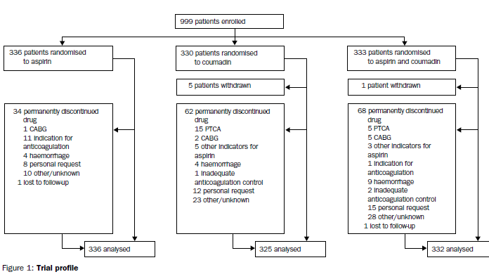
RESULTADOS
Se interrumpió el estudio en Febrero de 1999 de forma temprana.
ALTA INTENSIDAD
INTENSIDAD INTERMEDIA
(10%)
(19%)
(20%)
Robert F Van et al. Lancet 2002; 360: 109–13

Slide 17
RESULTADOS
Robert F Van et al. Lancet 2002; 360: 109–13

Slide 18
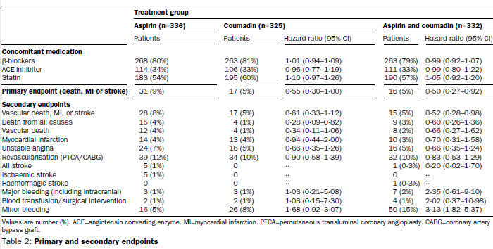
RESULTADOS
Robert F Van et al. Lancet 2002; 360: 109–13

Slide 19
RESULTADOS
Robert F Van et al. Lancet 2002; 360: 109–13
Notes:
La Figura 2 muestra la distribución de las mediciones de INR tomadas durante las visitas ambulatorias planificadas en las clínicas de anticoagulación. El INR medio en el grupo de cumadina de alta intensidad fue de 3,2 (SD 1,1). Los valores de INR estaban dentro del rango objetivo de 3,0 – 4,0 en aproximadamente la mitad de los pacientes. En el grupo de terapia combinada, los valores de INR estaban dentro del rango objetivo de 2,0 – 2,5 en aproximadamente el 40% de los pacientes; el INR medio en este grupo fue 2,4 (SD 0,9).
El logrank test o curva de supervivencia de mantel cox es un prueba no paramétrica para datos cencurados (no se conoce el desenlace final), y se grafica según los datos observados y los esperados del suceso en estudio y se agrupan los resultados para obtener un valor global. Sirve para comparar distribuciones de supervivencia.

Slide 20
DISCUSIÓN
La ACO de alta intensidad y la combinación de ACO de intensidad moderada con aspirina, fueron más efectivas que la aspirina sola para reducir eventos CV tras el IM.
Los beneficios de la ACO se lograron con pocos efectos adversos. Las tasas de hemorragia mayor fueron bajas en todos los grupos, aunque el tratamiento combinado se asoció con un aumento de dos veces en éste punto final.
No se registró ningún beneficio con el tratamiento combinado en comparación con la aspirina sola en el estudio CHAMP (INR 1,8), el ensayo CARS (INR menor o igual a 1,5) o el ensayo OASIS-2, y el sangrado aumentó significativamente con el tratamiento combinado en el estudio CHAMP. En el ensayo CARS, no se registraron beneficios con 3 mg de warfarina (INR 1,5) sobre 1 mg de warfarina (INR 1,1). Pudo haber ocurrido por la baja intensidad de la anticoagulación oral.
Los resultados concuerdan con los del ensayo ATACS, donde se presentó menos eventos coronarios con el tratamiento combinado (INR 2,4) en contraste con aspirina sola.
Nuestro estudio tuvo un INR promedio de 3,2 en el grupo de anticoagulación y 2,4 en el grupo de combinación, y esto podría explicar los resultados positivos de nuestro ensayo.
El tratamiento crónico con HBPM mostró un beneficio modesto en el ensayo FRISC-2, lo que sugiere que los anticoagulantes podrían tener un lugar a largo plazo.
Los amplios IC y la pequeña cantidad de pacientes puede significar que el efecto del tratamiento podría haber sido exagerado por casualidad. Este efecto favorable de la coumadina se ve respaldado por los resultados de un metanálisis de anticoagulantes orales en pacientes con EAC y los resultados preliminares del ensayo WARIS-2.
La asignación del tratamiento fue abierta, lo que también podría haber introducido sesgos en nuestros resultados. Elegimos un enfoque pragmático porque estábamos interesados en el efecto relativo de las estrategias completas de la Coumadin y se requería de un monitoreo frecuente del INR; y la introducción de la logística del monitoreo de anticoagulación en el grupo de aspirina sola, podría haber conducido sesgos en la adherencia.
Robert F Van et al. Lancet 2002; 360: 109–13

Slide 21
Lista de Cotejo
X
X
X
X
X
X
X
X

Slide 22
Lista de Cotejo
1/RAR * 100
1/4*100= 25 (ASA Vs ASA+Warfarina)
IC= 95% 0,27-0,92
1/IAR * 100= 1/ 0,1 * 100= 10
IC= 95% 1,82-5,37 SANGRADO MENOR
X
X
X
X
X
X
Notes:
NNT: 25 Necesito tratar 25 pacientes con AAS+ COUMADIN durante 18 meses para evitar una muerte, IM o ECV en comparación con AAS.
NNH: 10 Necesito tratar 10 pacientes con AAS+ COUMADIN durante 18 meses para producir un sangrado menor en comparación con AAS.

Slide 23
APORTES DEL GRUPO
El presente estudio no responde a la pregunta de investigación, porque solo el 30% de los pacientes presentaron IM de cara anterior.
La designación abierta de las modalidades de tratamiento pueden introducir manipulaciones en el estudio para favorecer un resultado, a pesar de que fuera justificado por los autores para el control de INR.
En los resultados se demostró una RRR de 50% del PFP en el grupo de AAS + coumadin ( IC 95% 0,27-0,92) y de 45% en el grupo de ACO (IC: 0.30–1.00).
También se demostró un IAR de 3,13 veces de presentar un sangrado menor en el grupo de AAS + coumadin comparado con el grupo de AAS ( IC 95% 1·82–5·37).
Notes:
Valor de P: Sujeto a la estadística inferencial. Representa la probabilidad de que las diferencias en los datos reflejadas se deban al azar. Esta relacionado a las pruebas de hipótesis para definir si la hipotesis nula se rechaza o se acepta.
Se estableció un alfa de 5% con valor de p significativos, por lo que los autores rechazaron la hipótesis nula aun con los errores estadísticos presentados, por lo que se considera que hubo un error tipo 1

Slide 24
APORTES DEL GRUPO
Al realizar el cálculo del NNT y NNH observamos que es necesario tratar 25 pacientes con AAS + COUMADIN durante 18 meses para evitar el PFP; pero al tratar 10 pacientes con AAS + COUMADIN durante 18 meses se produce un sangrado menor.
Durante el seguimiento se perdieron 10% en el grupo de AAS, 19% en el grupo de coumadin y 20% en el grupo combinado.
En este estudio evaluaron la intensidad de la ACO mediante el INR, obteniendo como resultado en el grupo de alta intensidad (GRUPO DE COUMADIN) que el 50% de los pacientes estaban en rango de ACO (media 3,2) y en el grupo de baja intensidad (GRUPO COMOBINADO) solo el 40 % estaban en rango de ACO (media 2,4), sin embargo, no muestra ningún estadístico para evaluar si existe significancia estadística, ni tampoco muestran el tiempo en rango terapéutico de los pacientes.
Notes:
Valor de P: Sujeto a la estadística inferencial. Representa la probabilidad de que las diferencias en los datos reflejadas se deban al azar. Esta relacionado a las pruebas de hipótesis para definir si la hipotesis nula se rechaza o se acepta.
Se estableció un alfa de 5% con valor de p significativos, por lo que los autores rechazaron la hipótesis nula aun con los errores estadísticos presentados, por lo que se considera que hubo un error tipo 1

